Slide 1
Города России
Найдите ошибки в описании крупных городов России

Slide 2
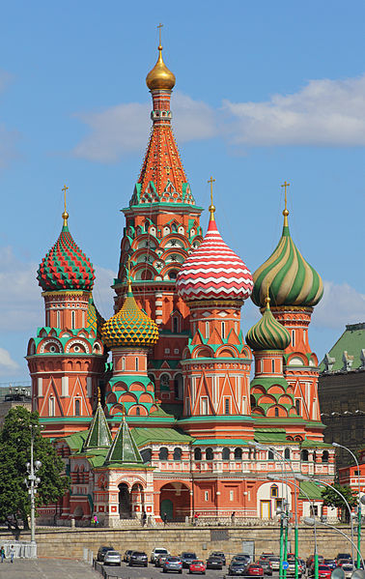
Город Москва
Собор Василия Блаженного
Москва – столица нашего государства.
Находится на востоке (на западе) нашей страны. Для того, чтобы добраться до Москвы из Нефтеюганска надо ехать постоянно в южном (в западном) направлении.

Slide 3
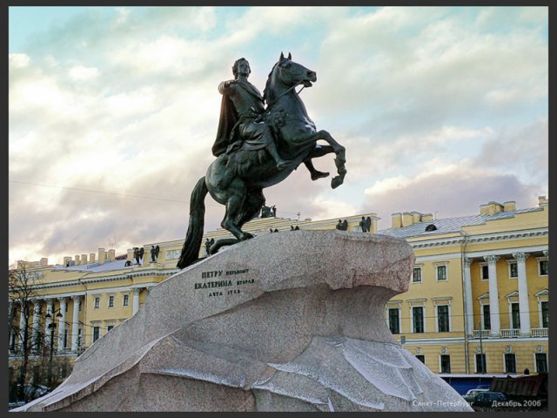
Санкт-Петербург
Памятник Петру I «Медный всадник»
Санкт-Петербург –один из самых красивых городов мира. Город имеет выход к Чёрному морю (к балтийскому морю). Расположен недалеко от государственной границы. От Москвы город находится на северо-востоке (на северо-Западе).

Slide 4
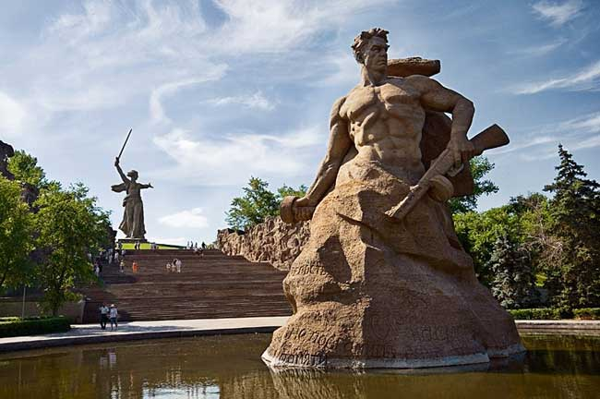
Волгоград
Мамаев курган. Скульптура «Стоять насмерть»
Волгоград-город героического прошлого. Волгоград находится на юго-западе (на юго-востоке) от Москвы. Имеет выход к Балтийскому морю (не имеет выхода к морю)

